Slide 1
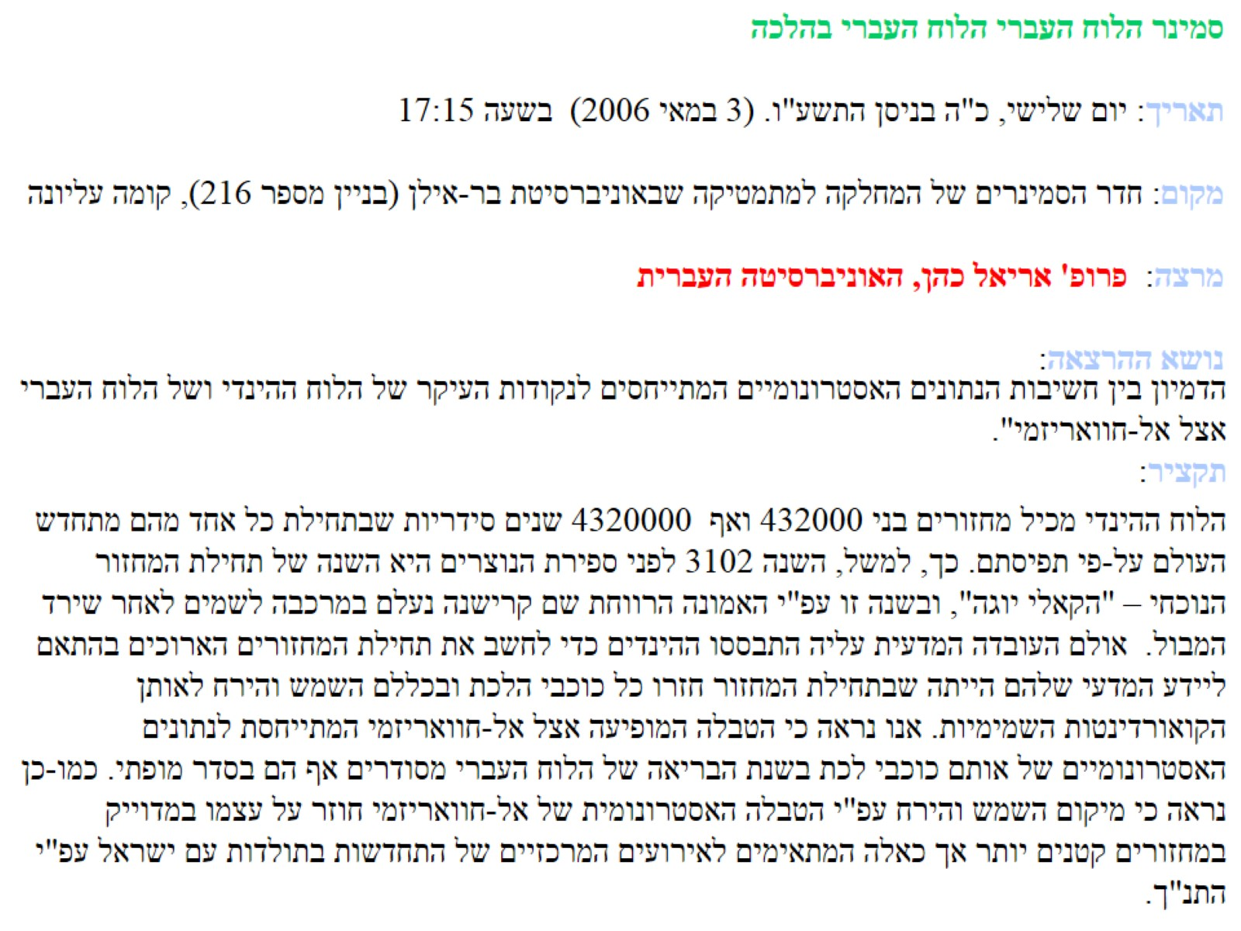

Slide 2
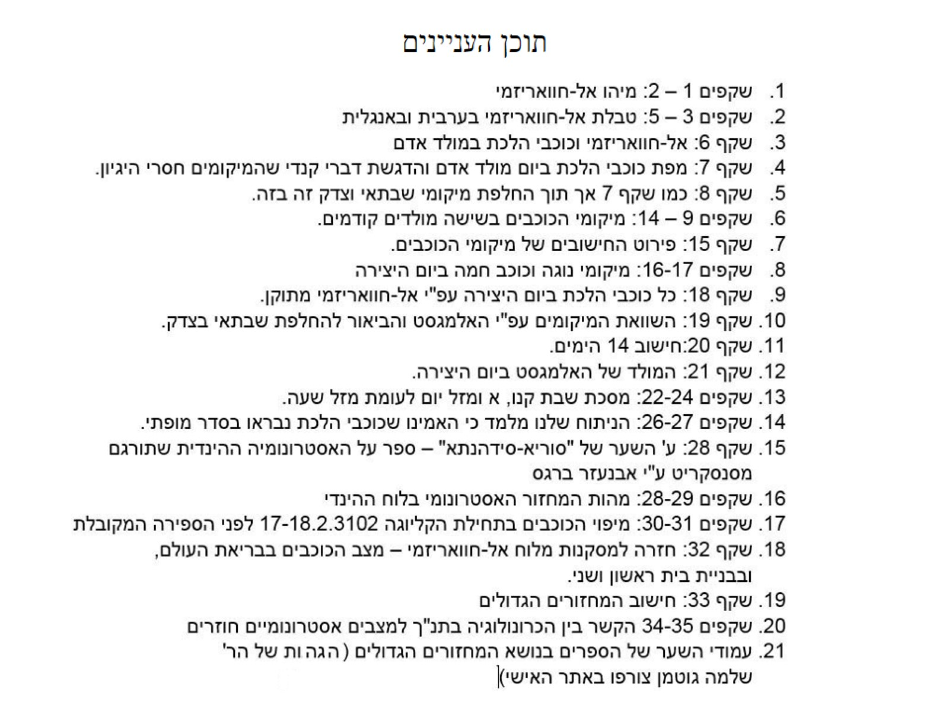
תוכן העניינים

Slide 3
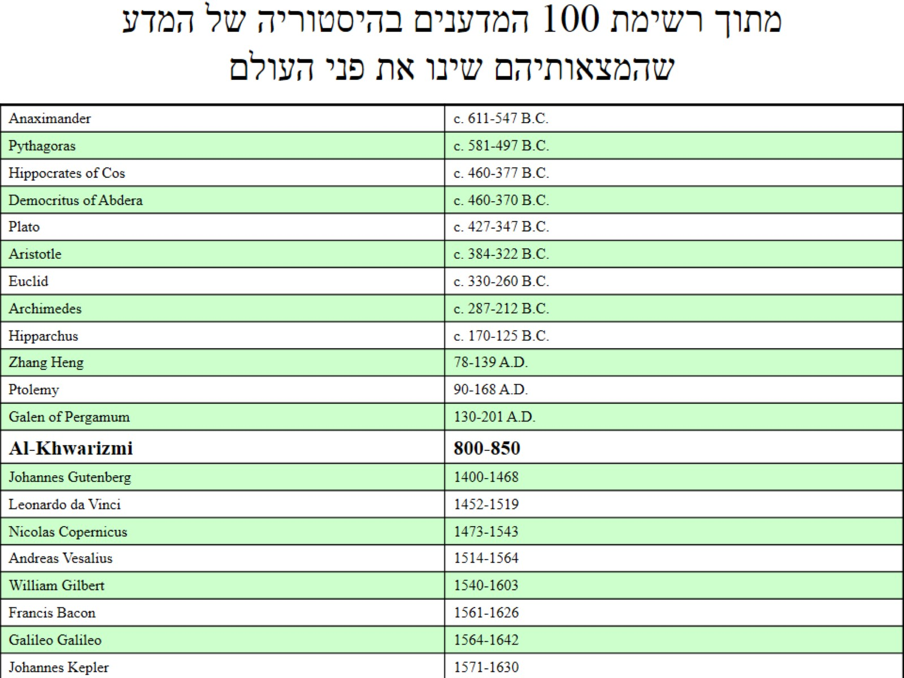
מתוך רשימת 100 המדענים בהיסטוריה של המדע שהמצאותיהם שינו את פני העולם

Slide 4
Al- Khwarizmi

Slide 5
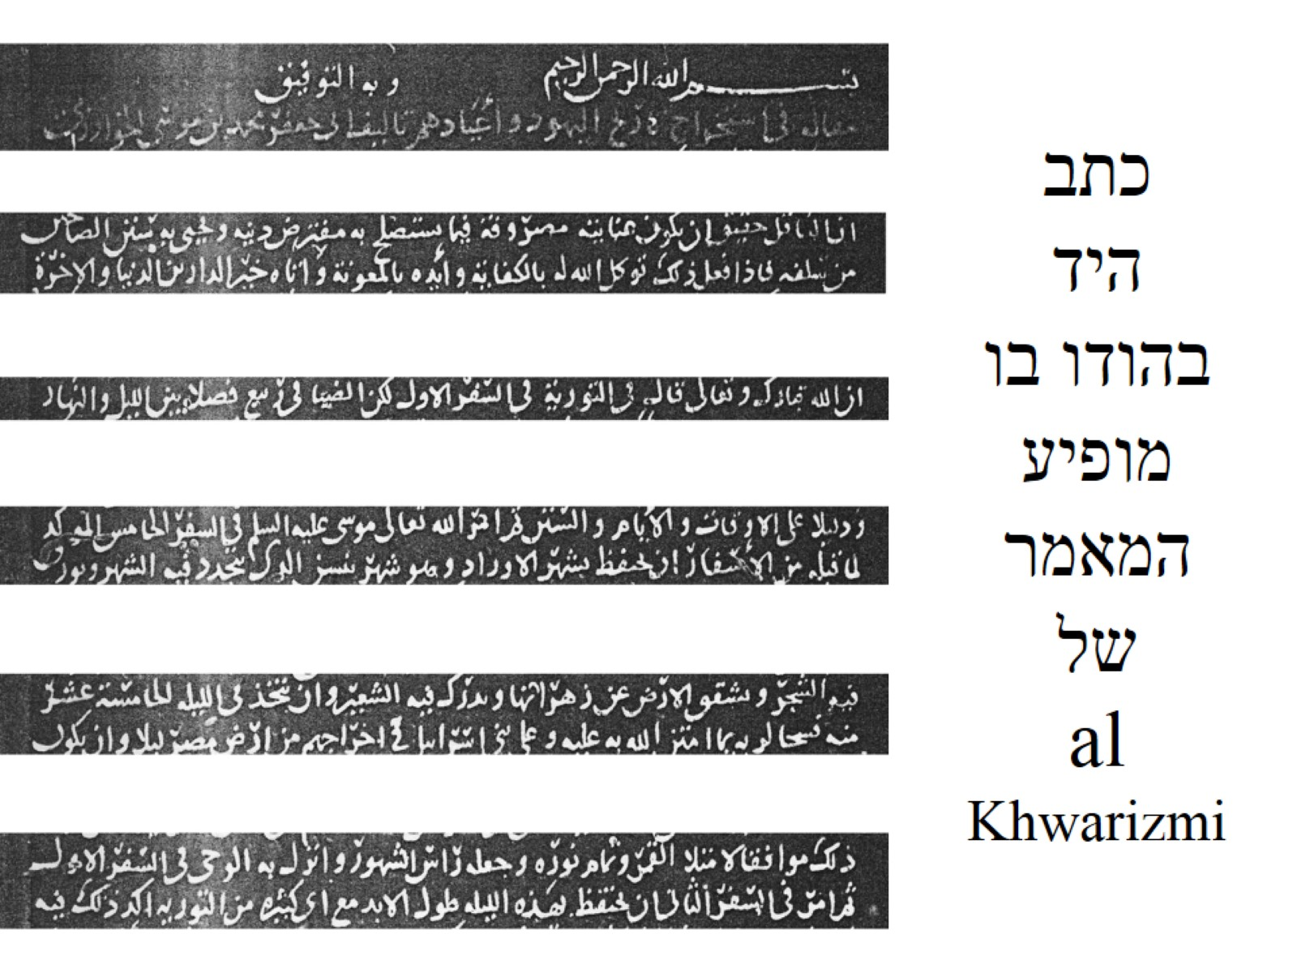
כתב היד בהודו בו מופיע המאמר של al Khwarizmi

Slide 6
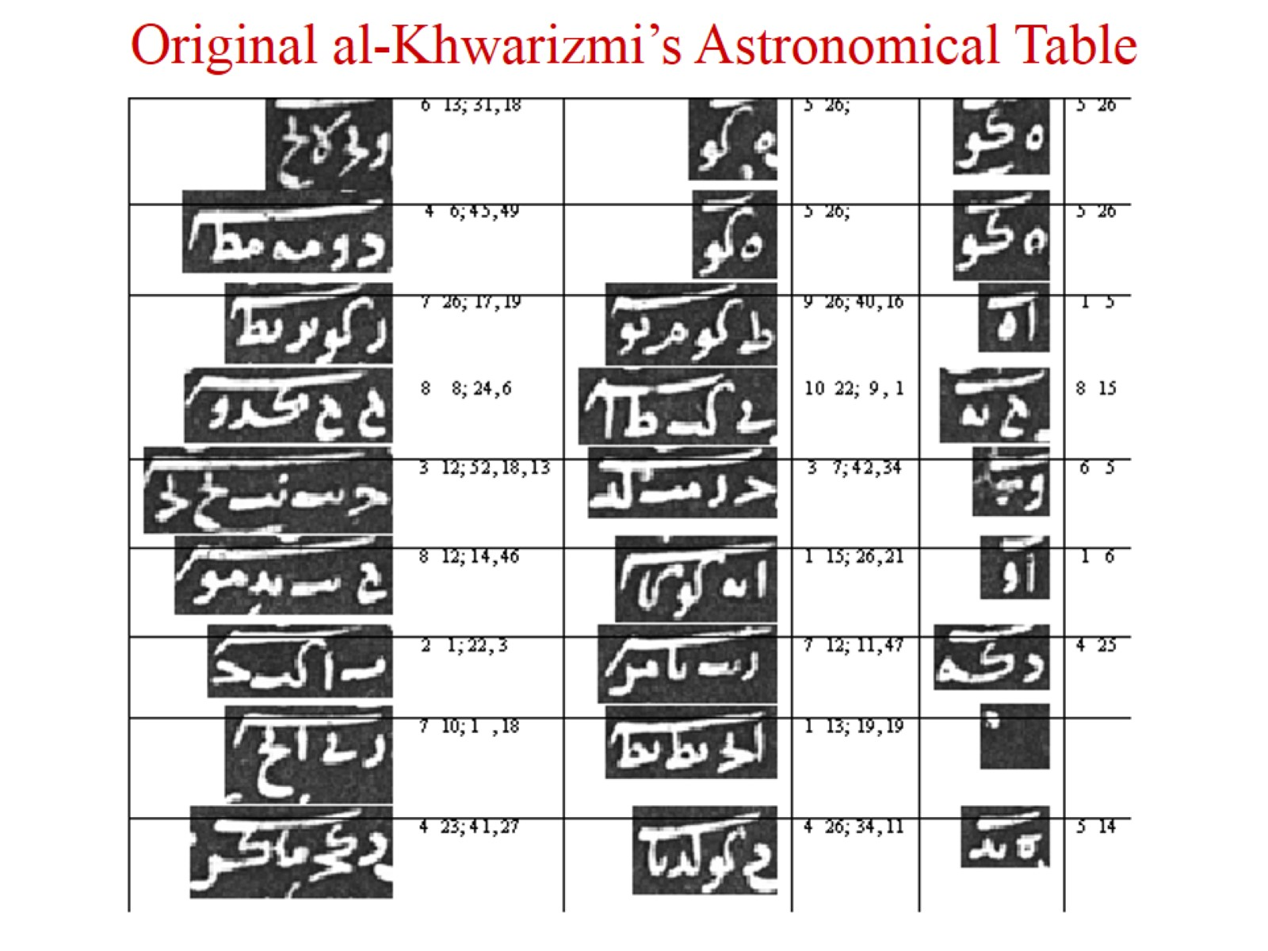
Original al-Khwarizmi’s Astronomical Table

Slide 7
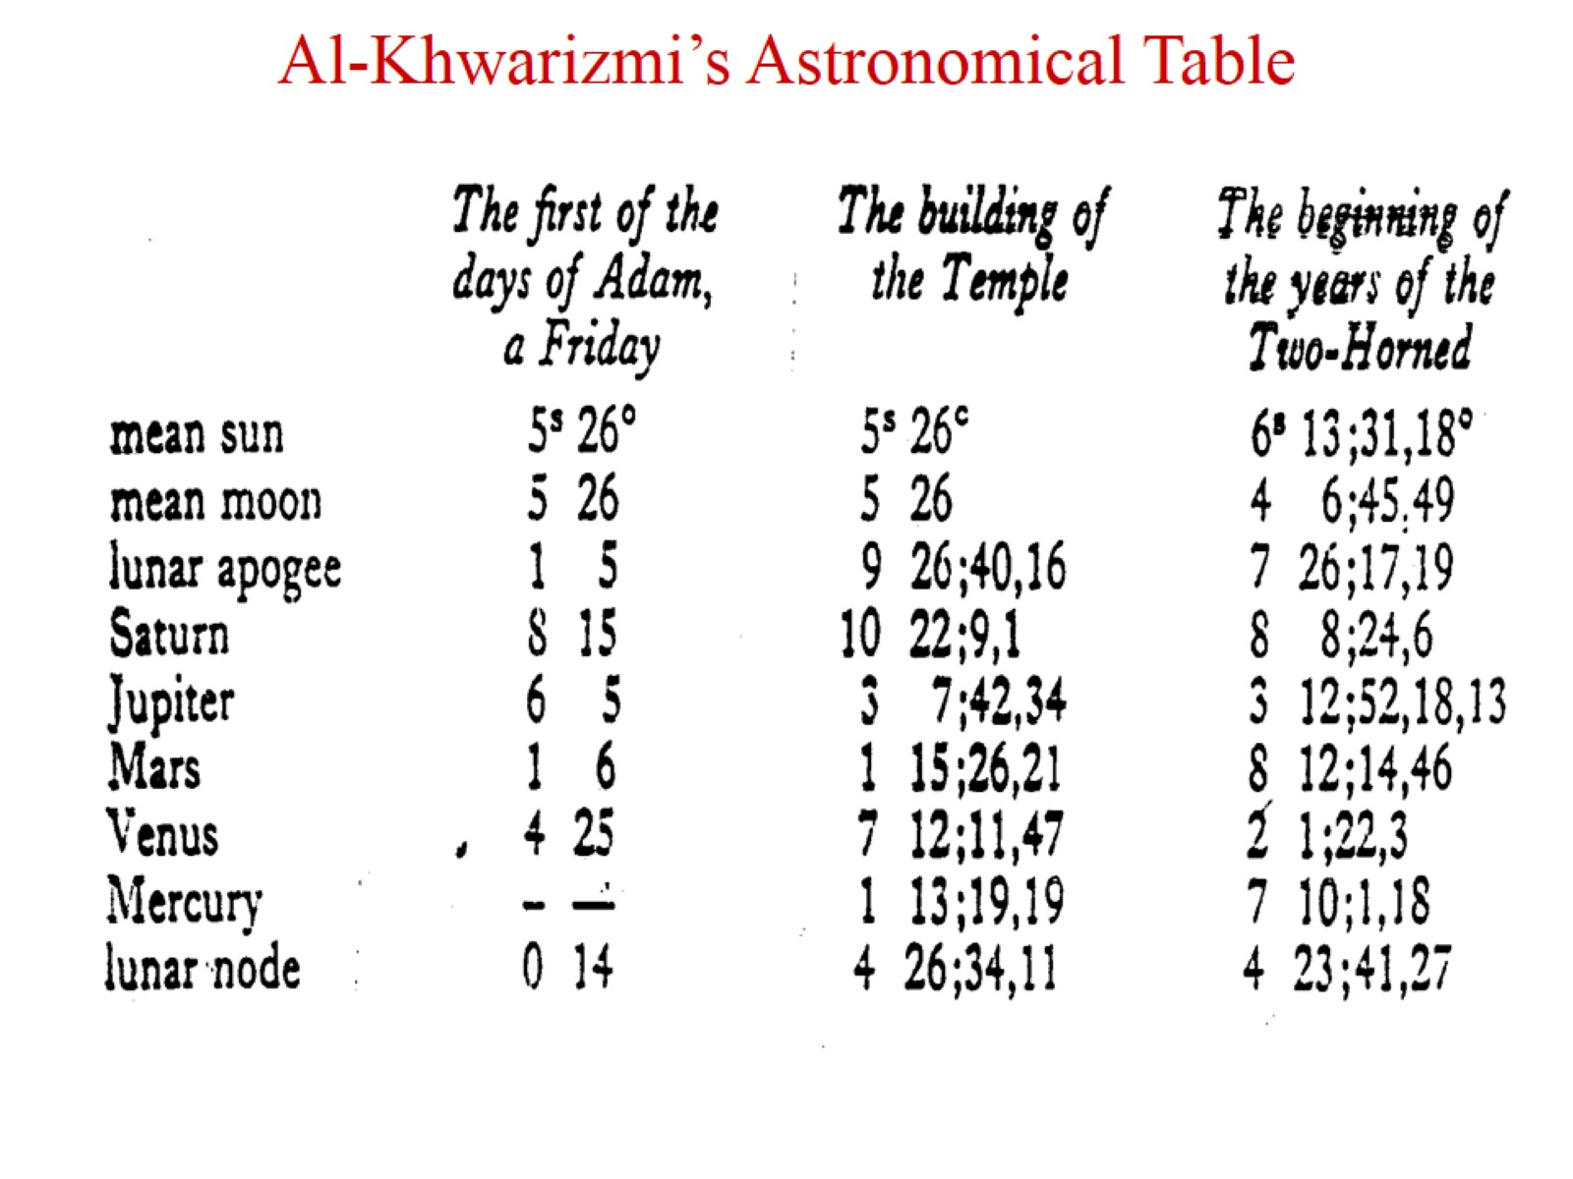
Al-Khwarizmi’s Astronomical Table

Slide 8
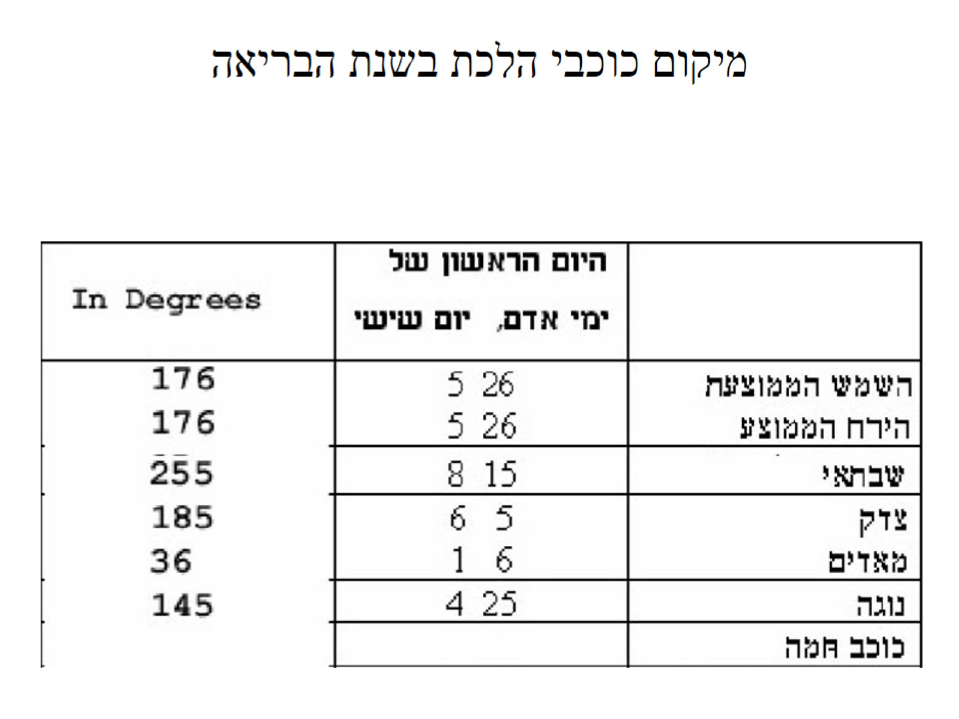
מיקום כוכבי הלכת בשנת הבריאה

Slide 9
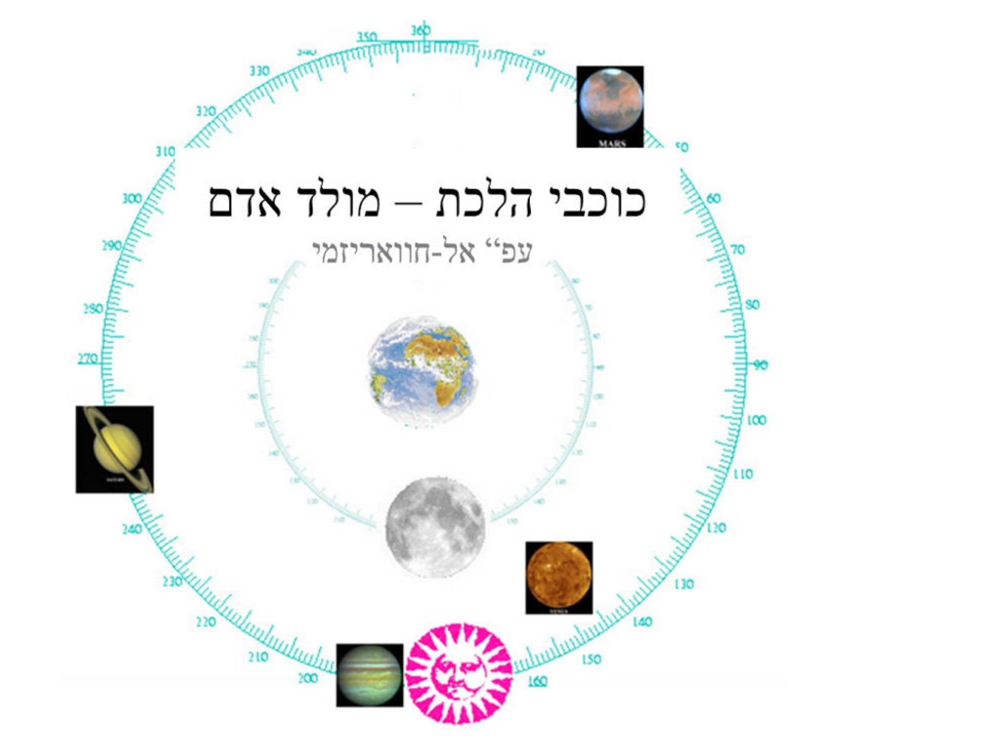

Slide 10
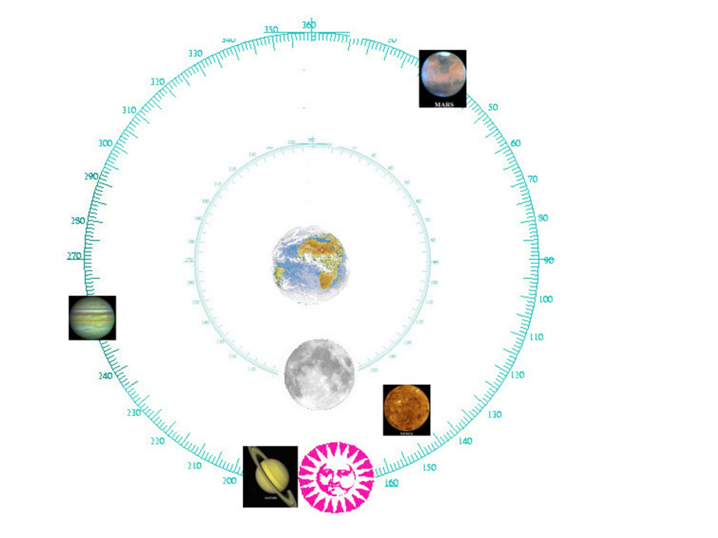

Slide 11
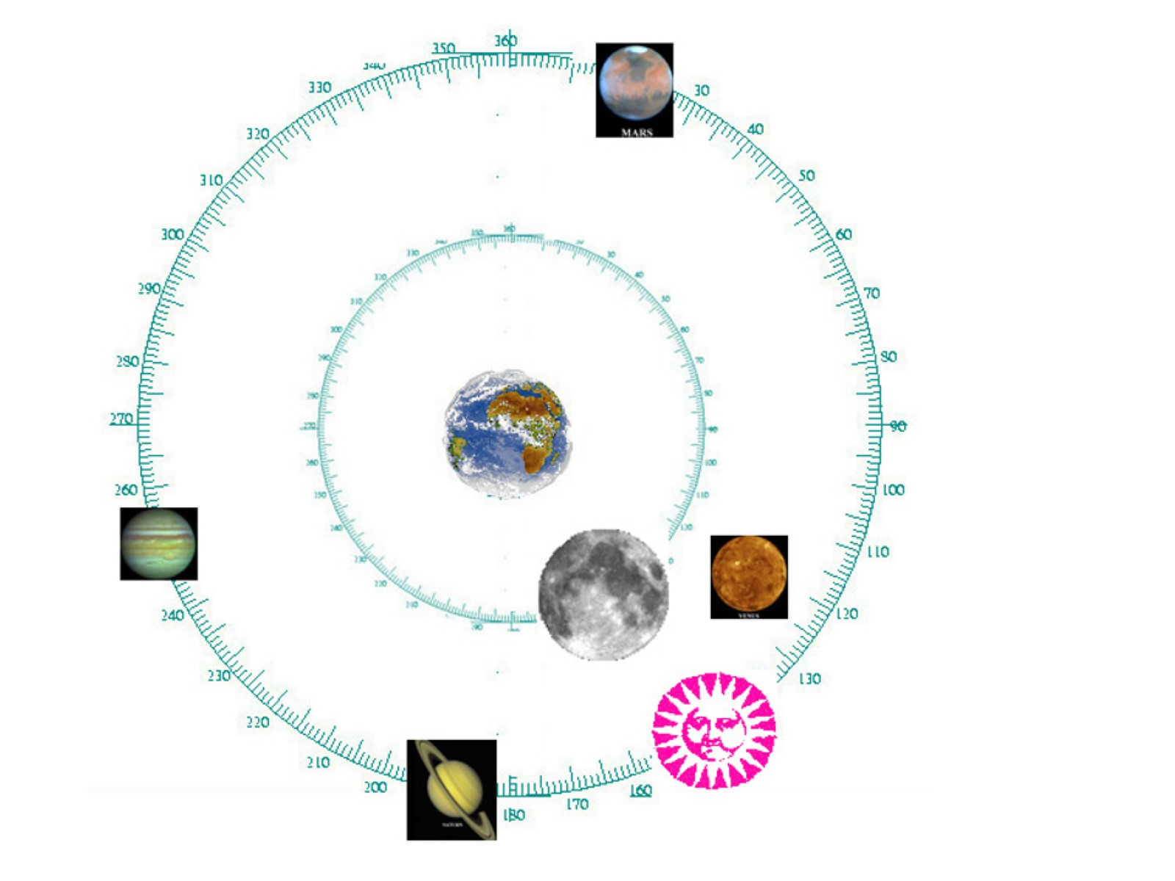

Slide 12
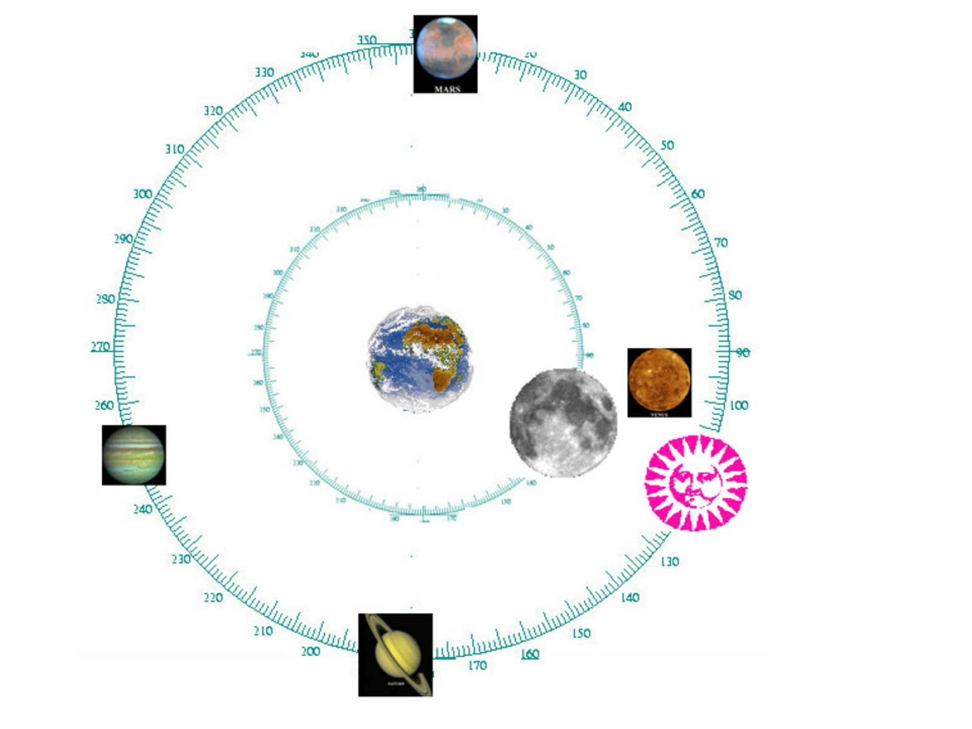

Slide 13
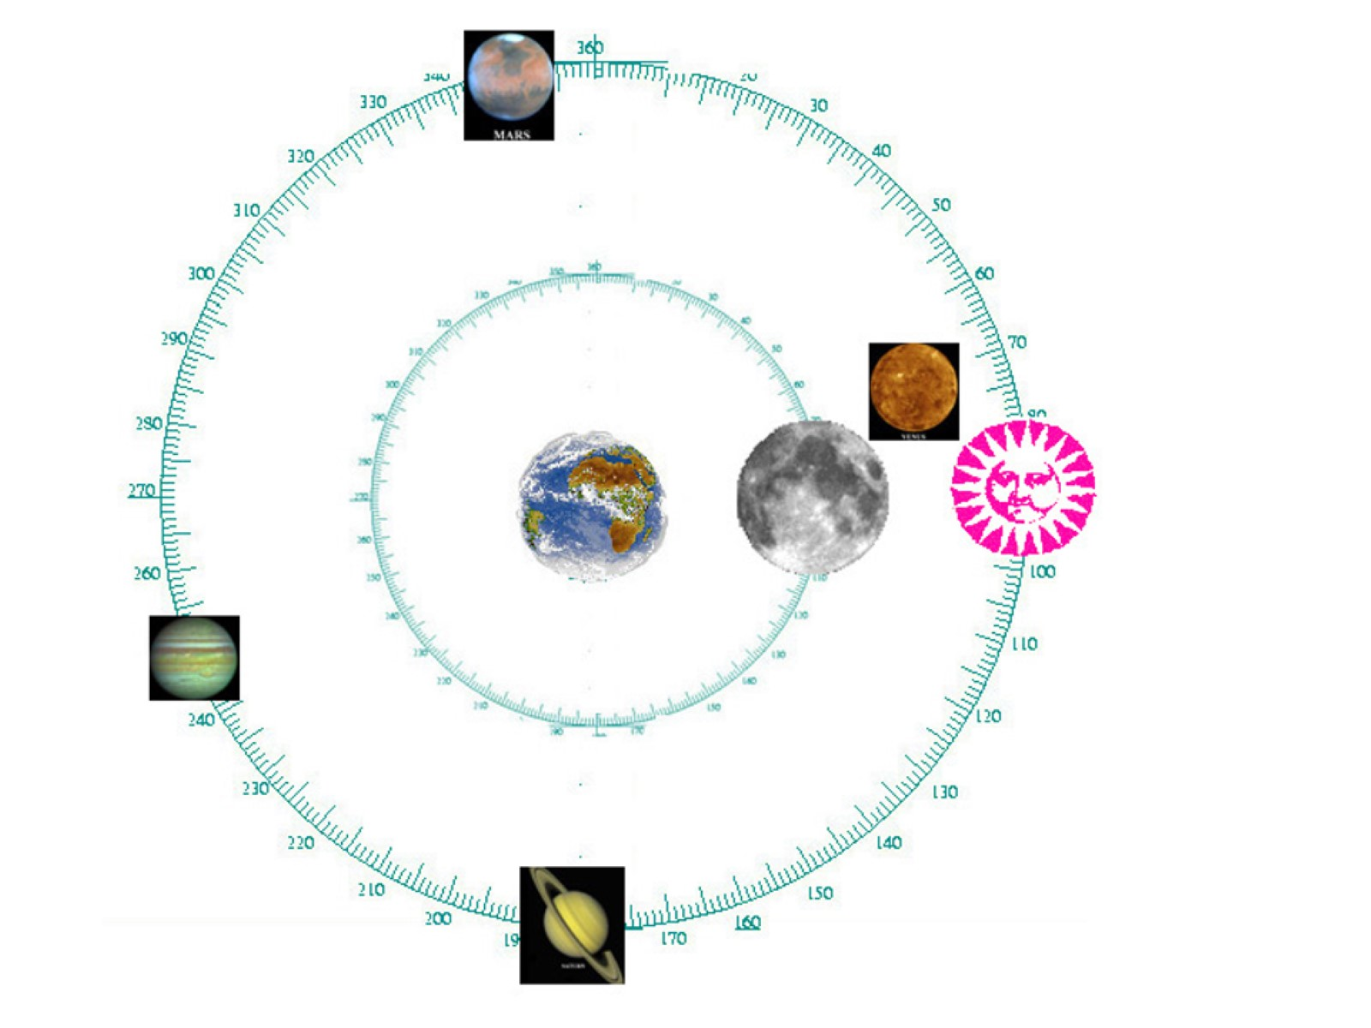

Slide 14
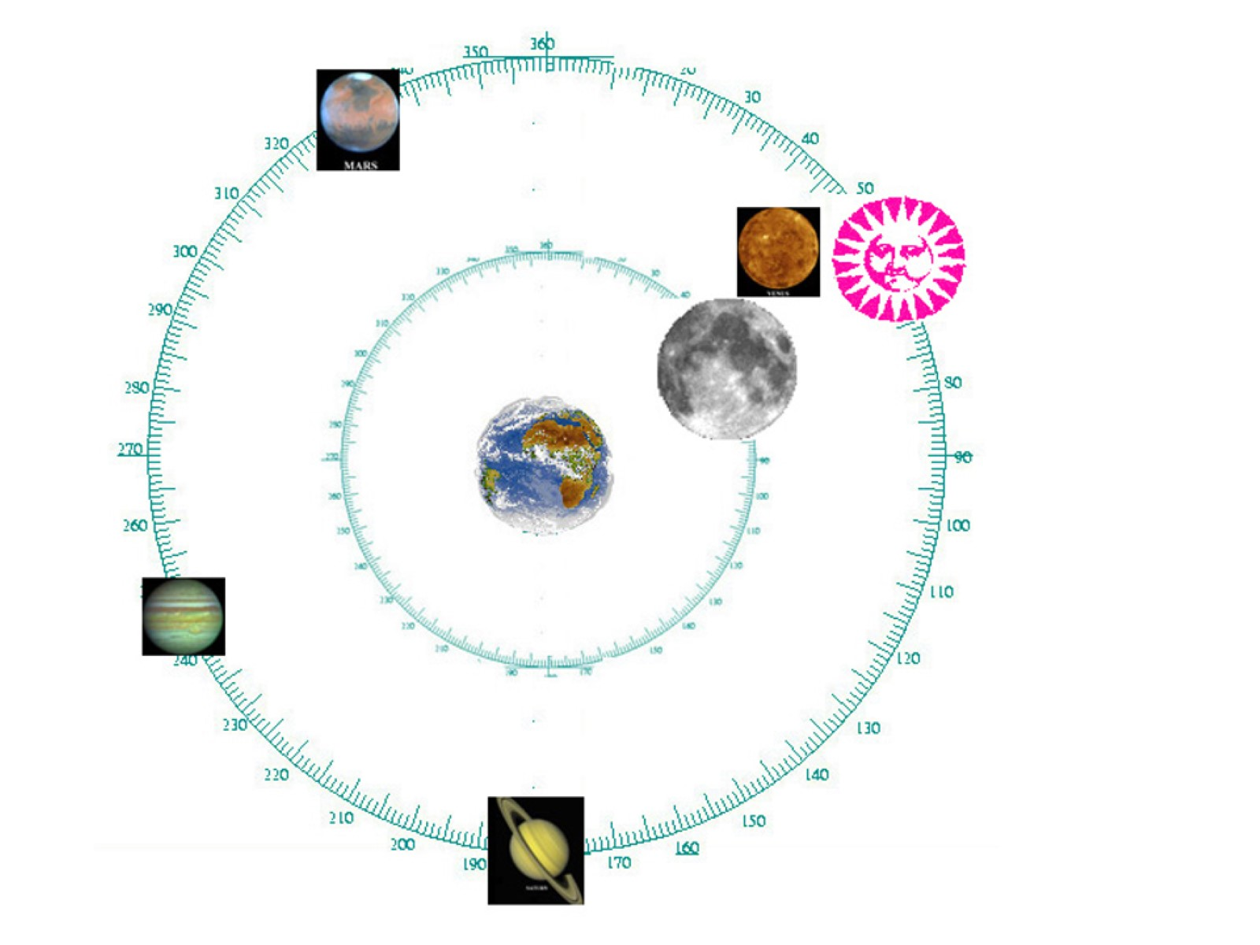

Slide 15
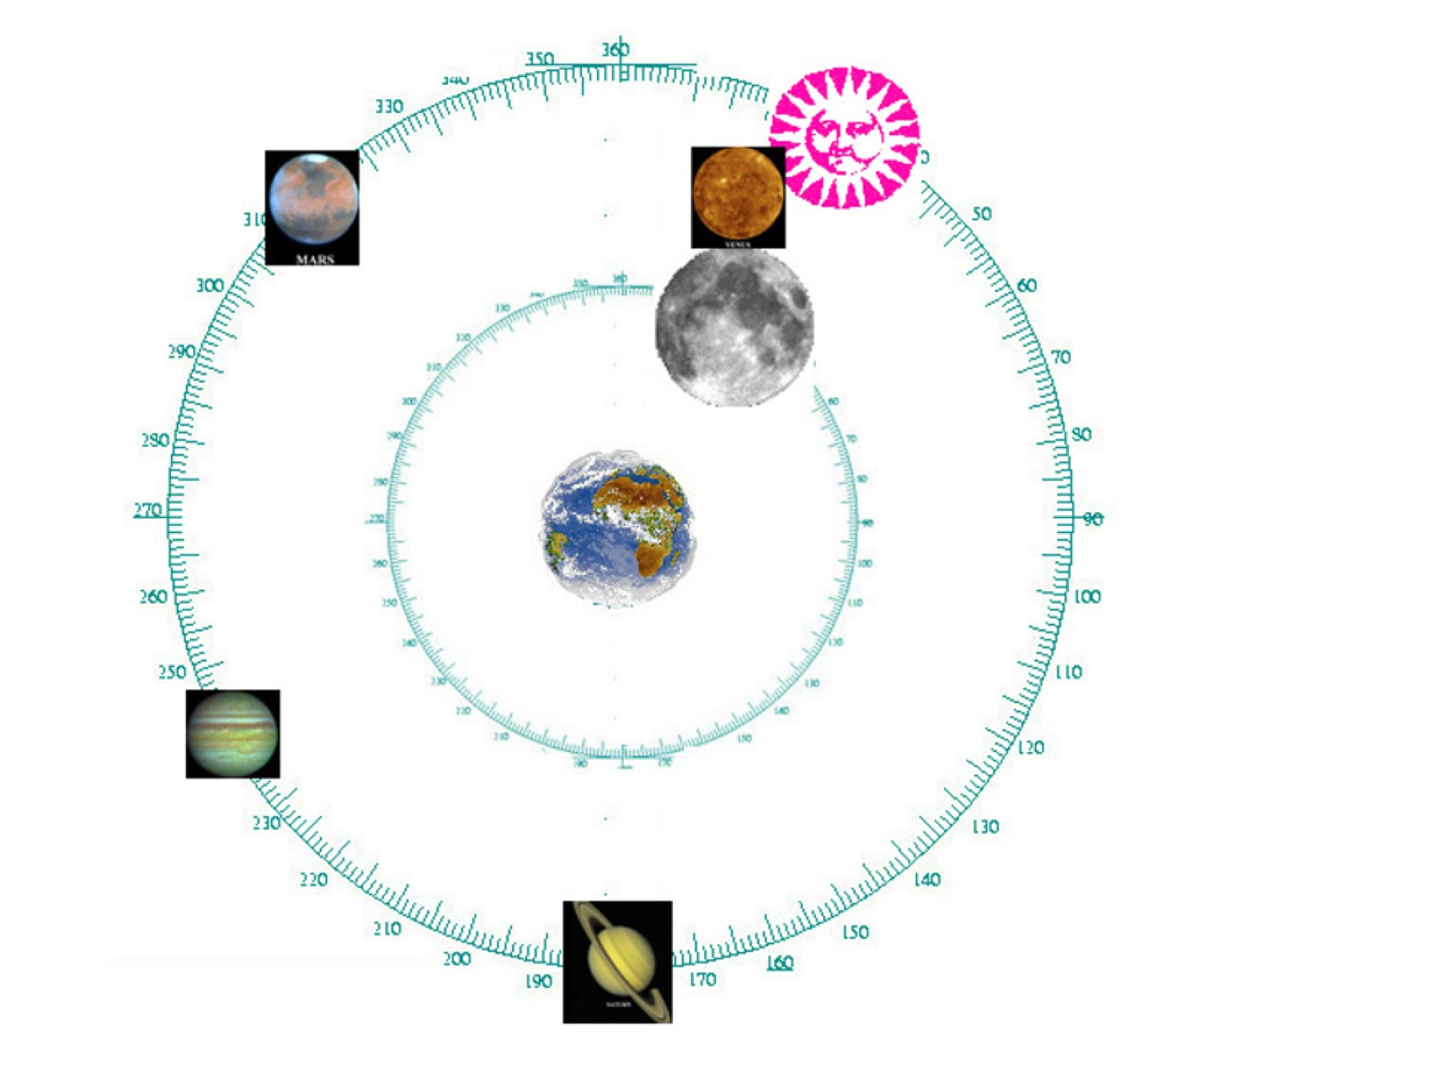

Slide 16
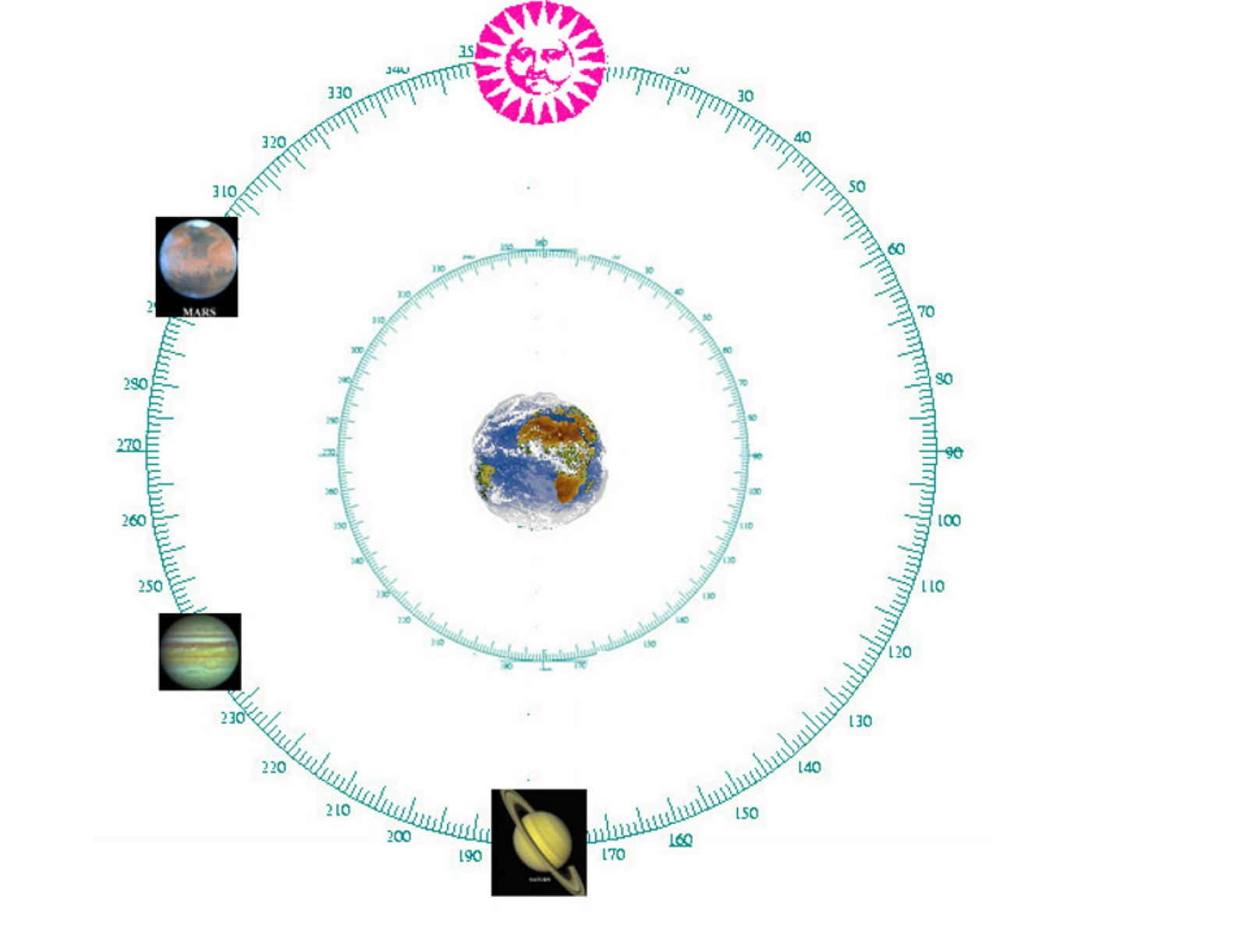

Slide 17
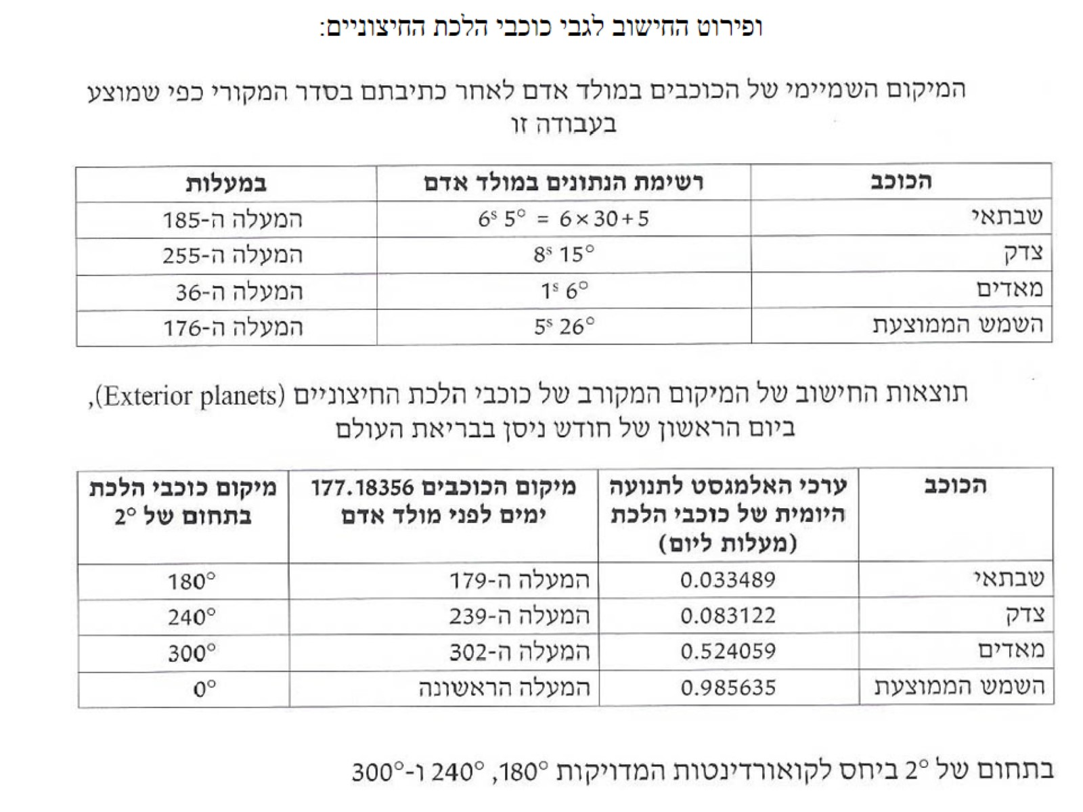
ופירוט החישוב לגבי כוכבי הלכת החיצוניים:

Slide 18
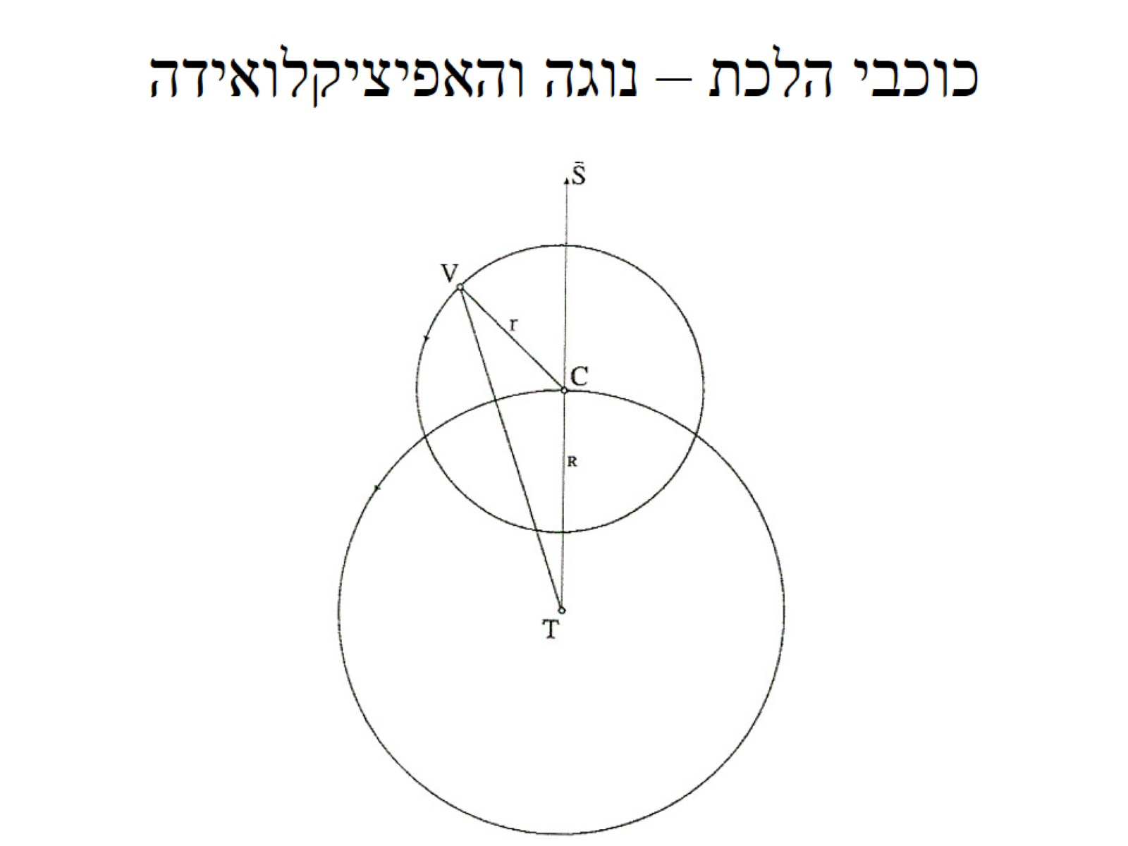
כוכבי הלכת – נוגה והאפיציקלואידה

Slide 19
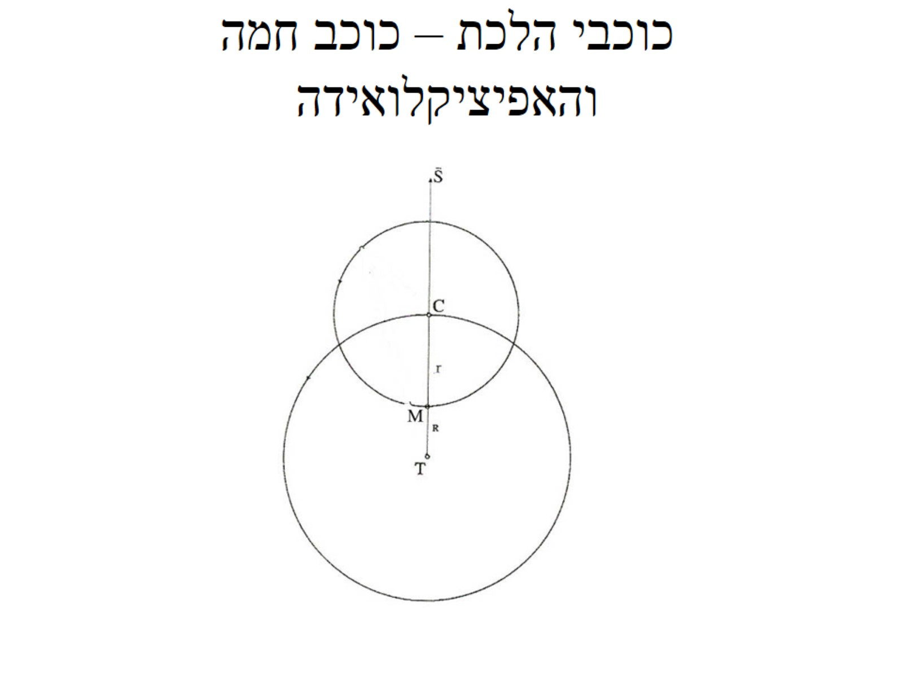
כוכבי הלכת – כוכב חמה והאפיציקלואידה

Slide 20
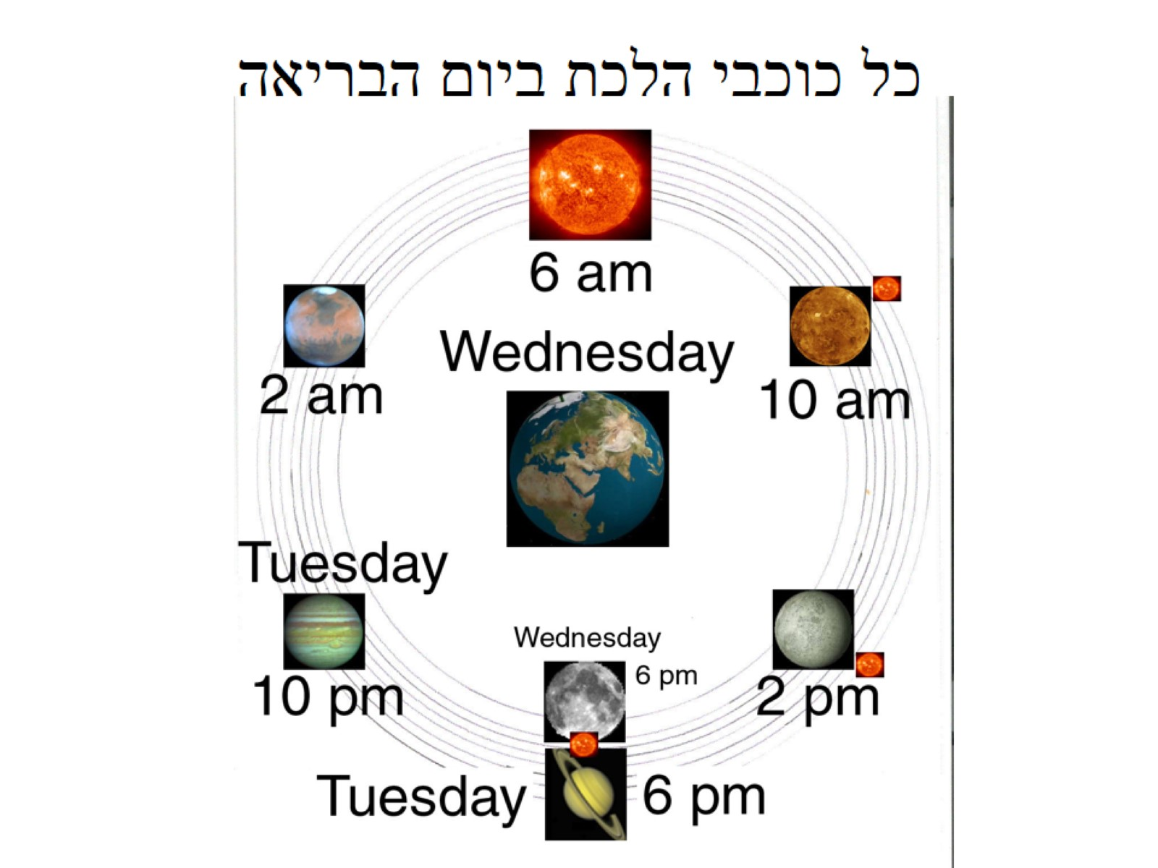
כל כוכבי הלכת ביום הבריאה

Slide 21
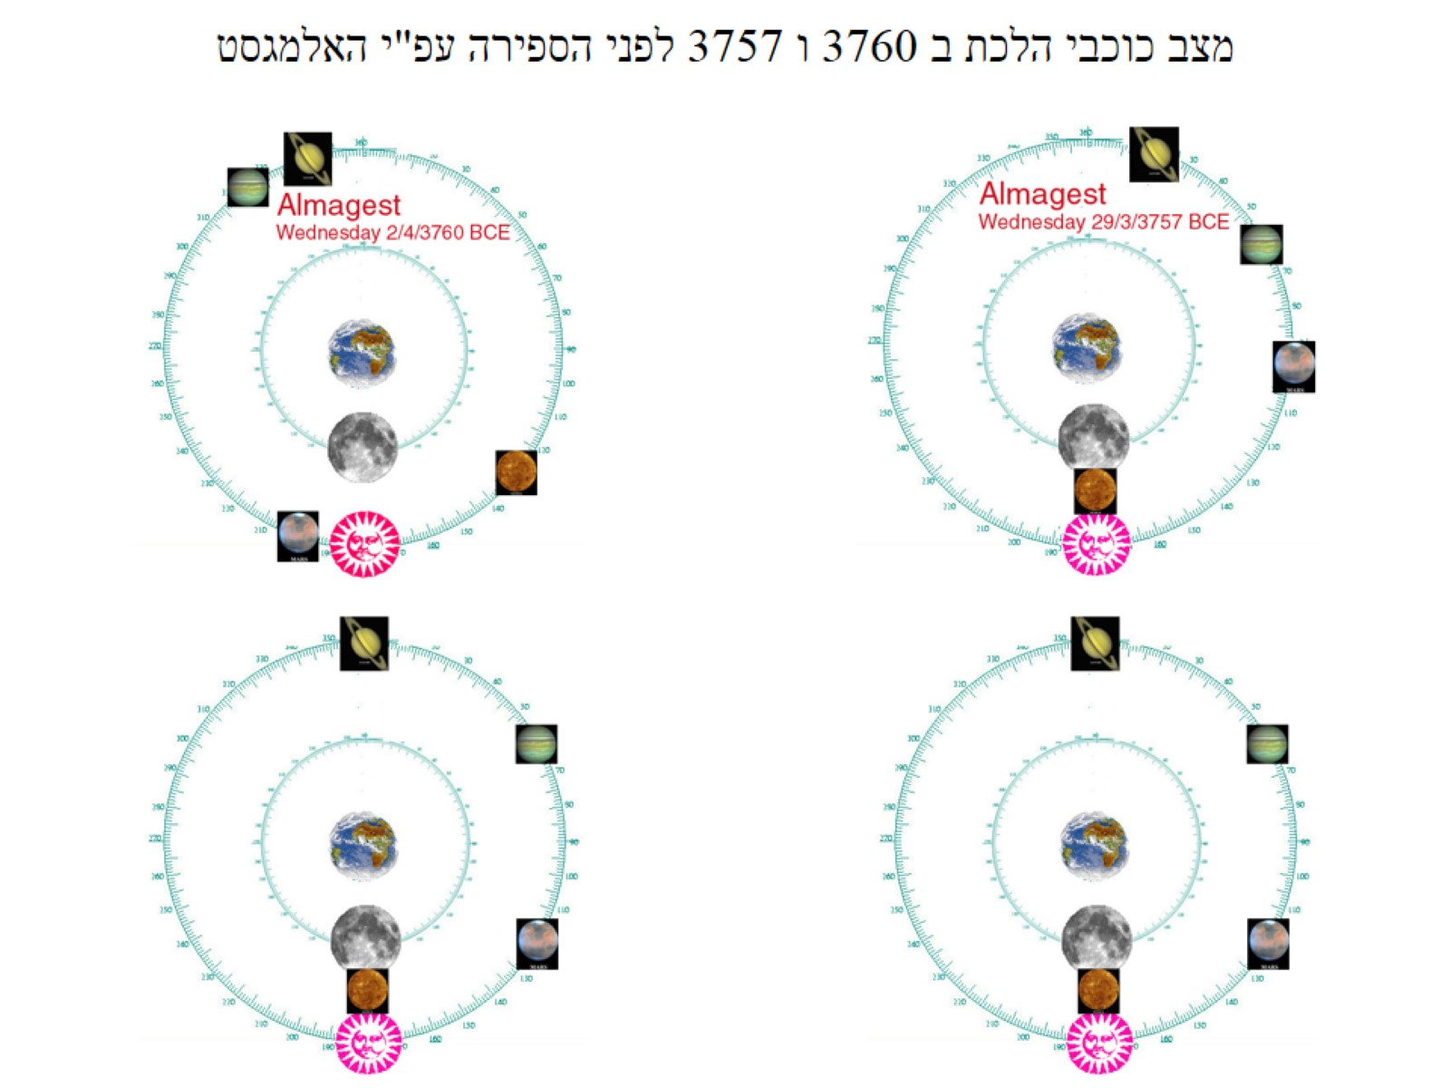
מצב כוכבי הלכת ב 3760 ו 3757 לפני הספירה עפ"י האלמגסט

Slide 22
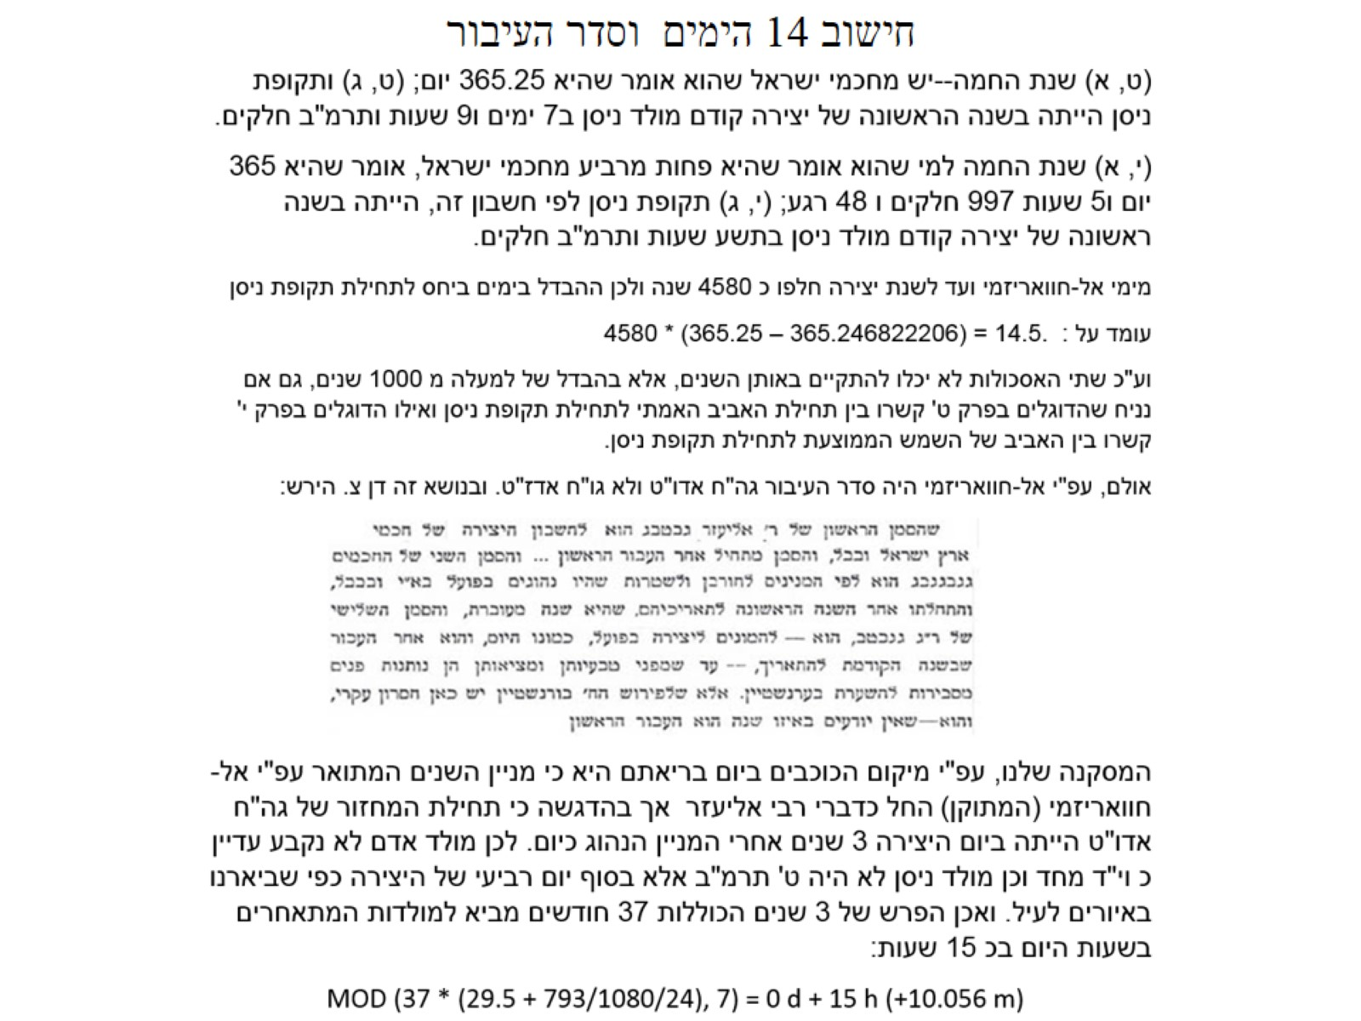
חישוב 14 הימים וסדר העיבור

Slide 23
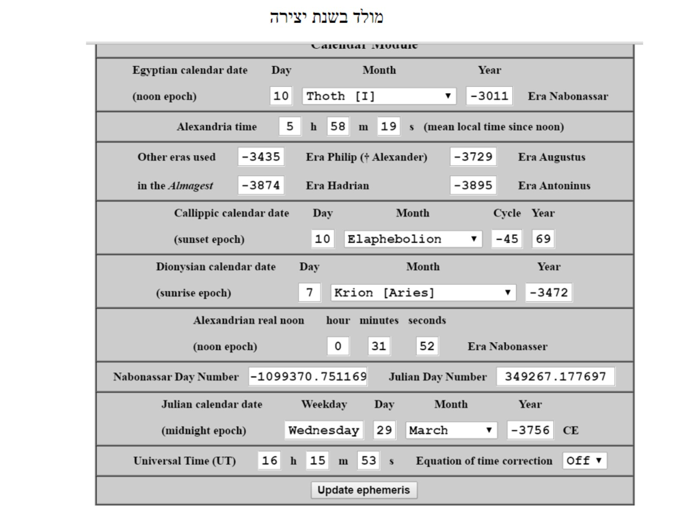
מולד בשנת יצירה

Slide 24
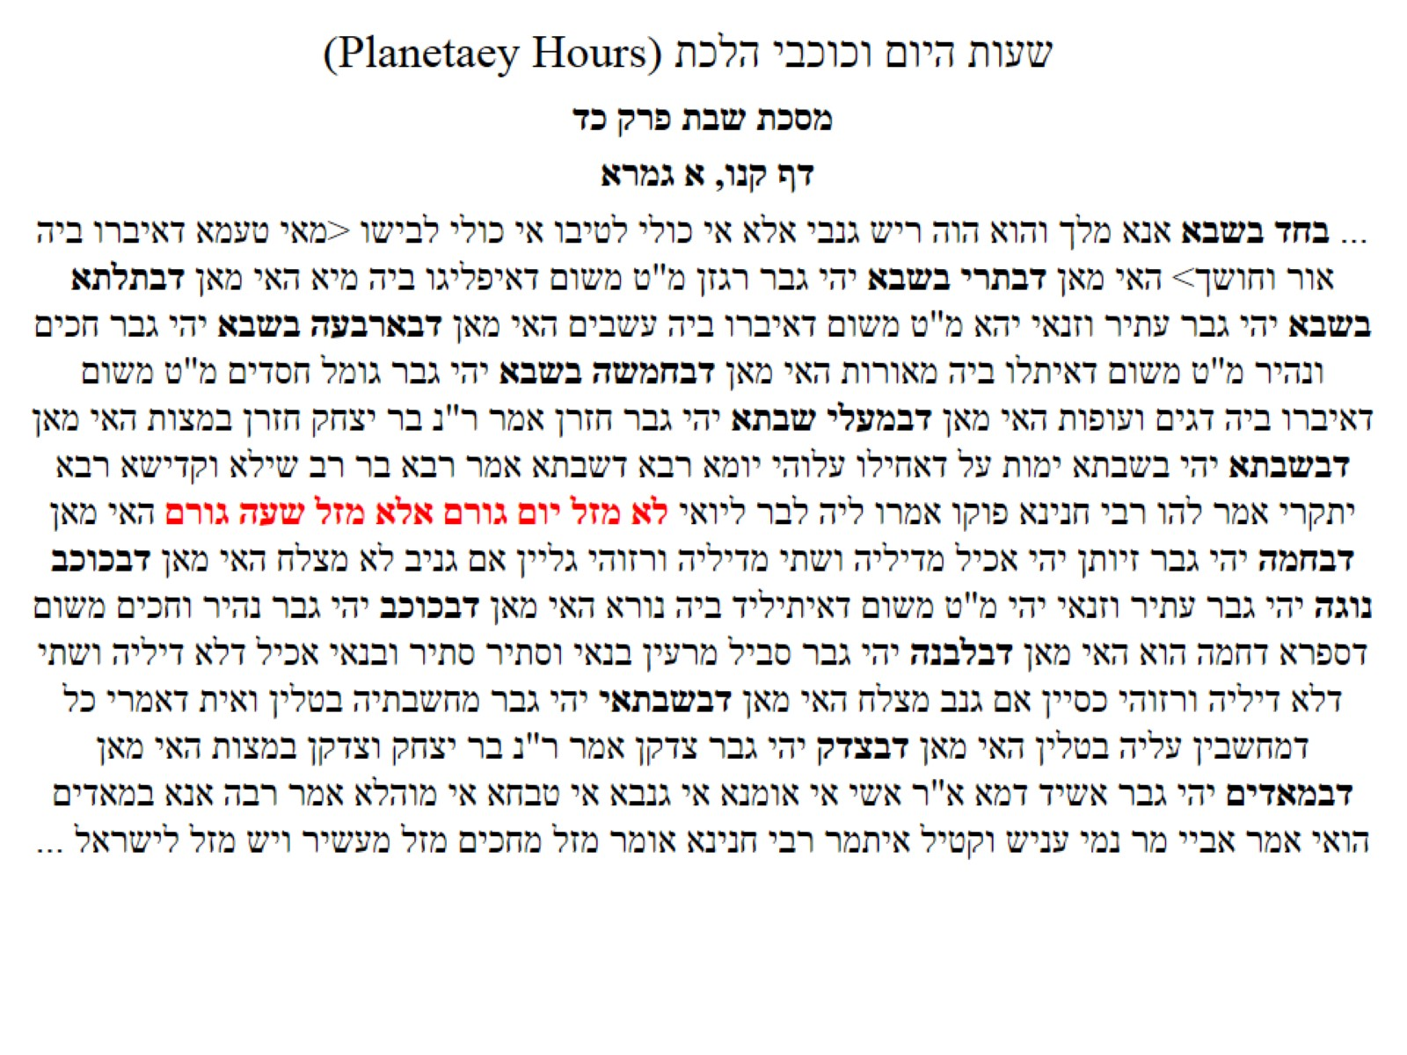
שעות היום וכוכבי הלכת (Planetaey Hours)

Slide 25
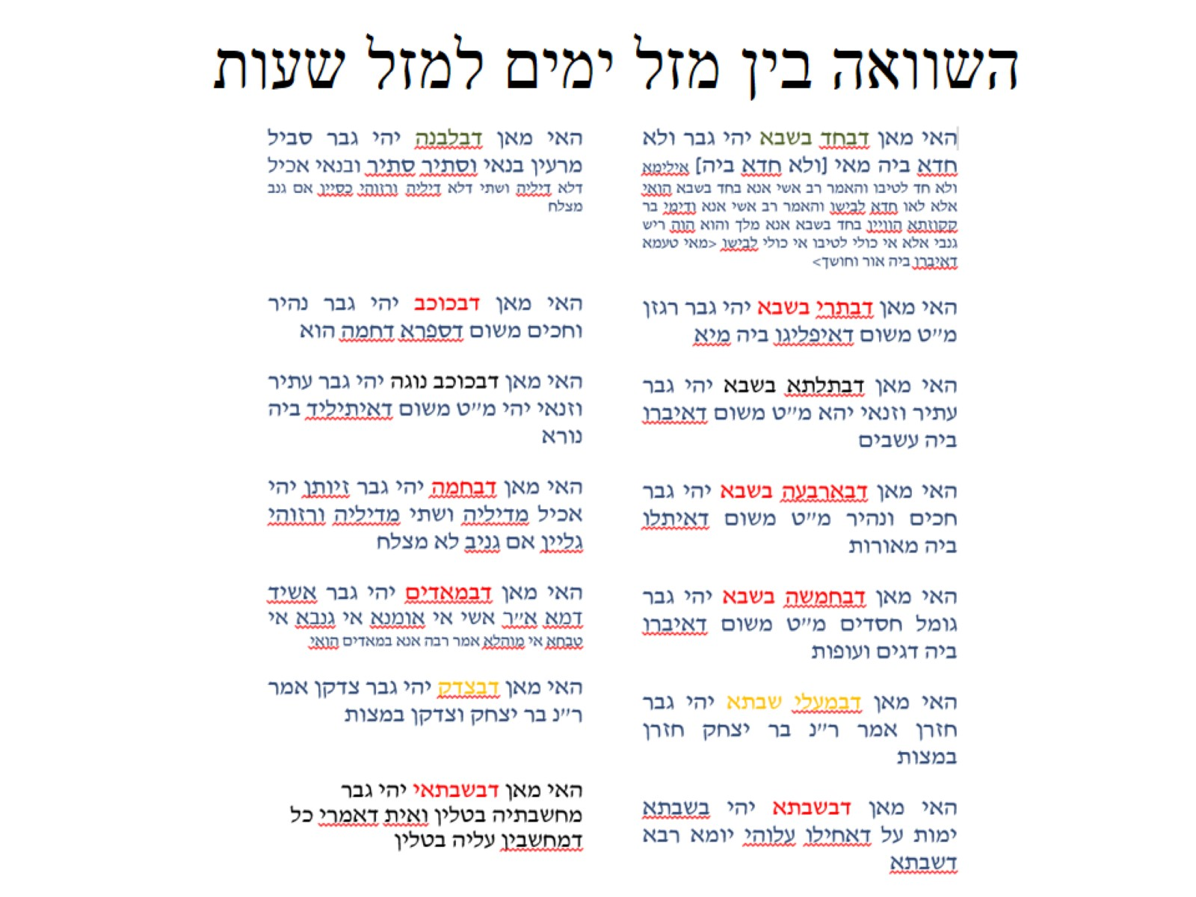
השוואה בין מזל ימים למזל שעות

Slide 26
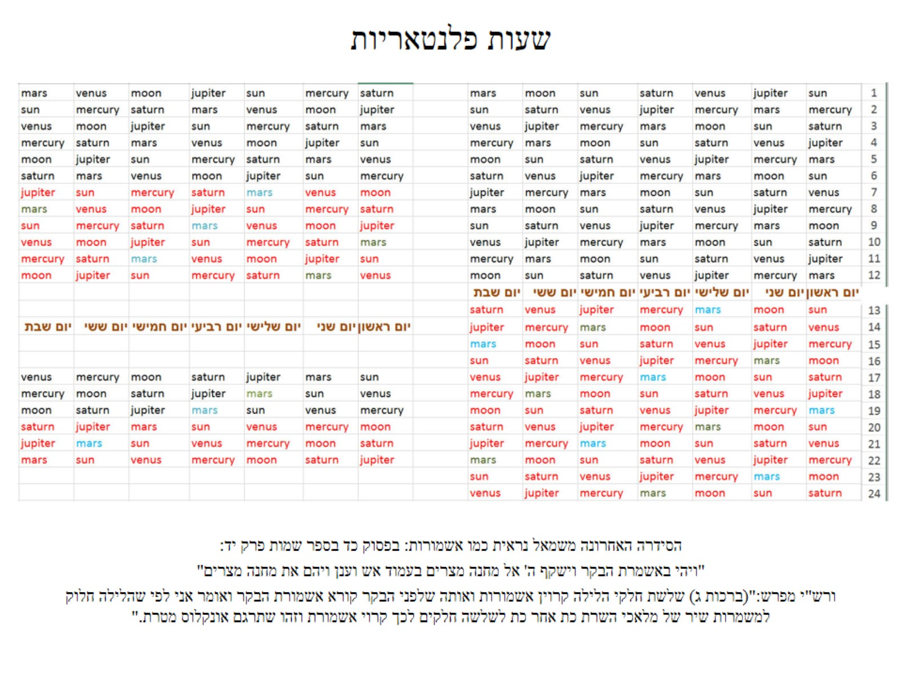
שעות פלנטאריות

Slide 27
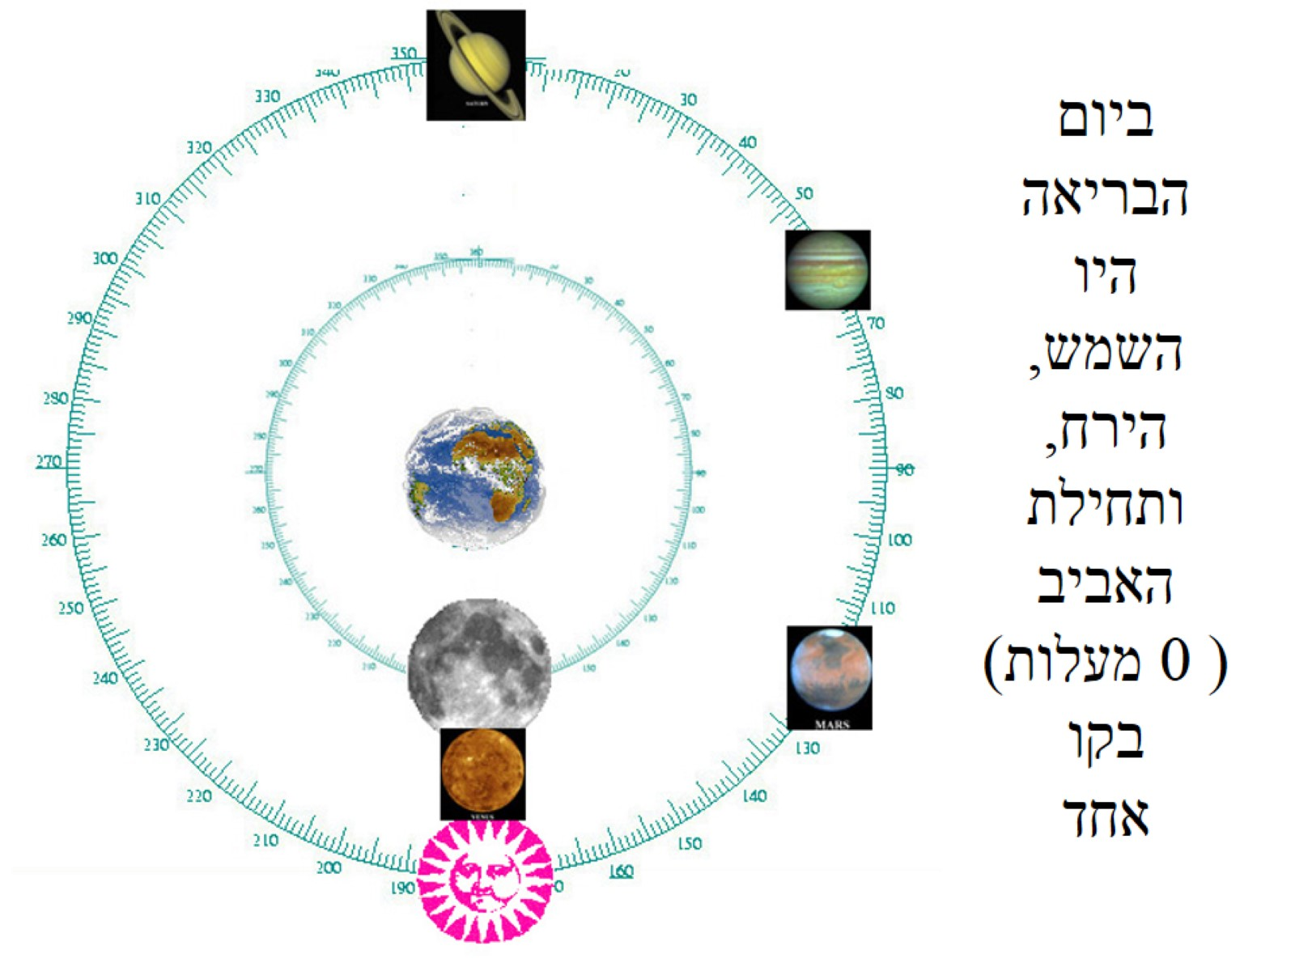
ביום הבריאה היו השמש, הירח, ותחילת האביב ( 0 מעלות) בקו אחד

Slide 28
כל כוכבי הלכת ביום הבריאה

Slide 29
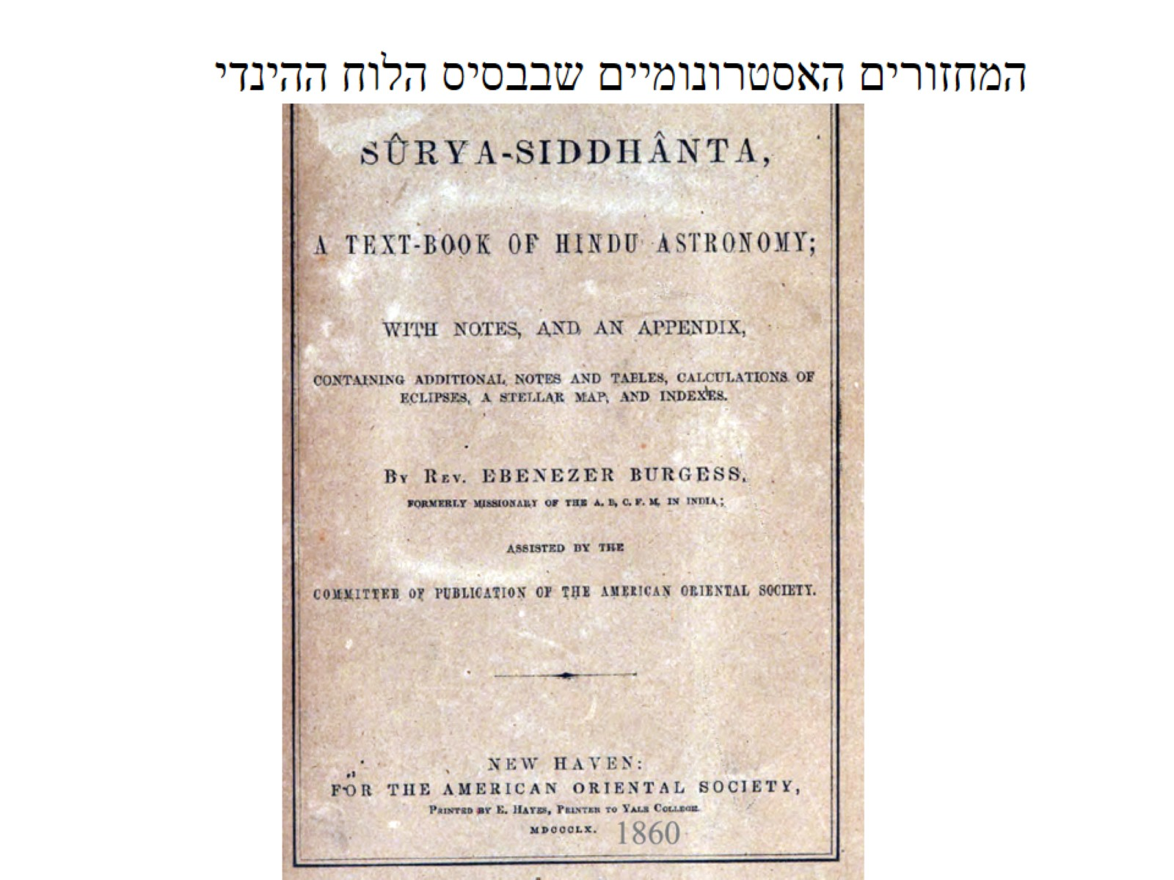
המחזורים האסטרונומיים שבבסיס הלוח ההינדי

Slide 30
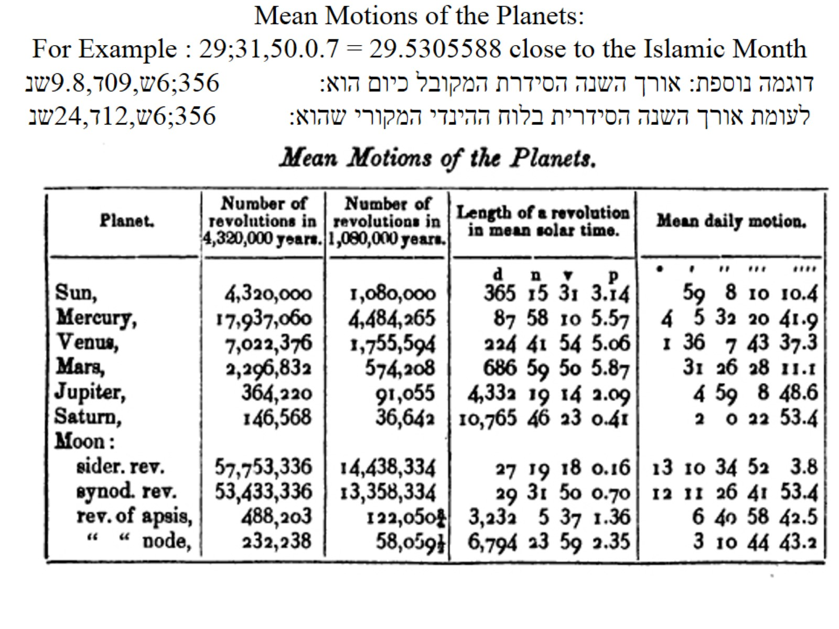
Mean Motions of the Planets: For Example : 29;31,50.0.7 = 29.5305588 close to the Islamic Month דוגמה נוספת: אורך השנה הסידרת המקובל כיום הוא: 356;6ש,09ד,9.8שנ לעומת אורך השנה הסידרית בלוח ההינדי המקורי שהוא: 356;6ש,12ד,24שנ

Slide 31
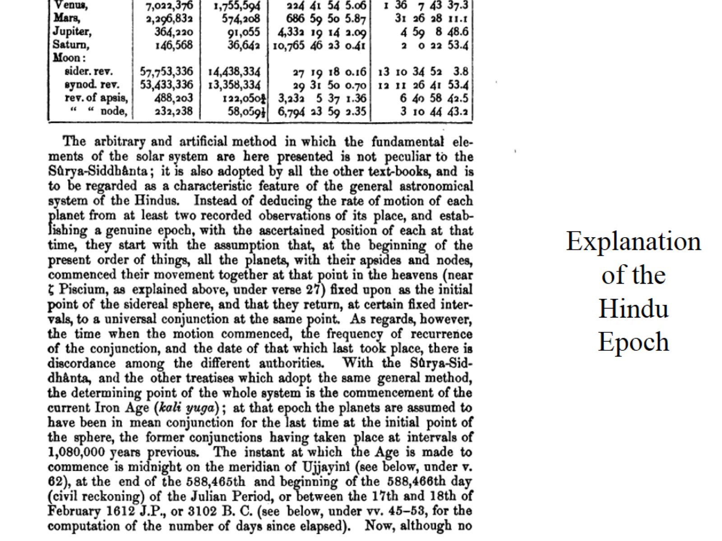
Explanation of the Hindu Epoch

Slide 32
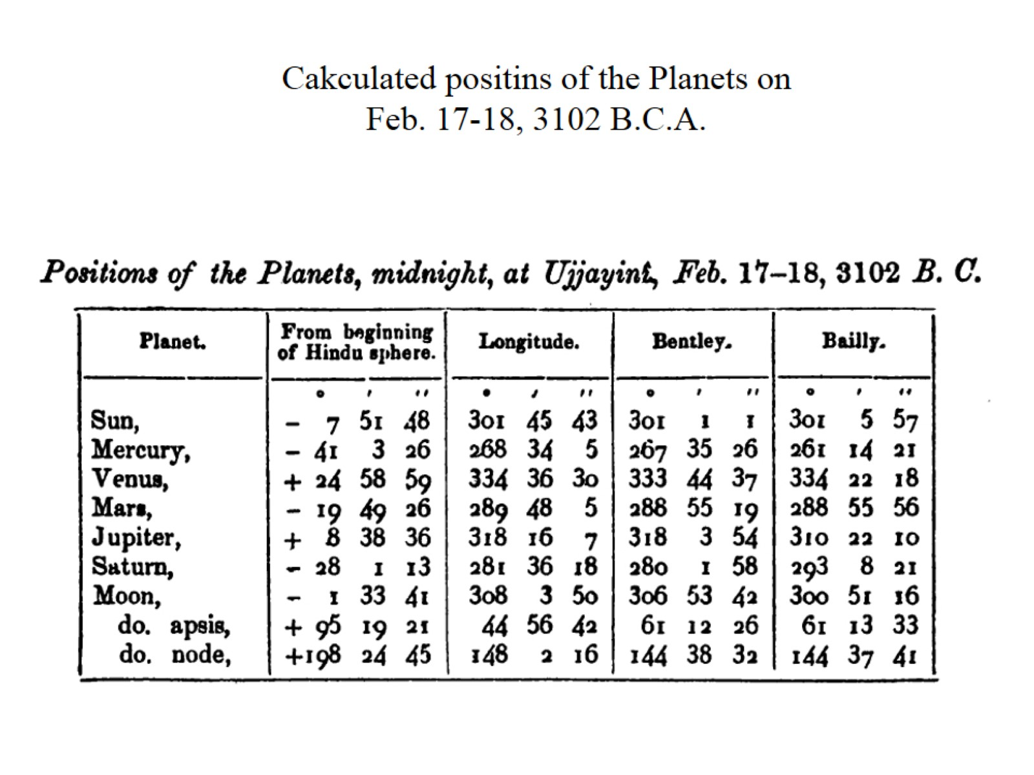
Cakculated positins of the Planets on Feb. 17-18, 3102 B.C.A.

Slide 33
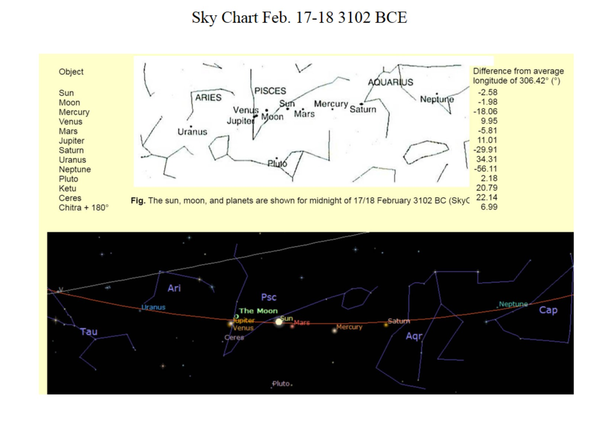
Sky Chart Feb. 17-18 3102 BCE

Slide 34
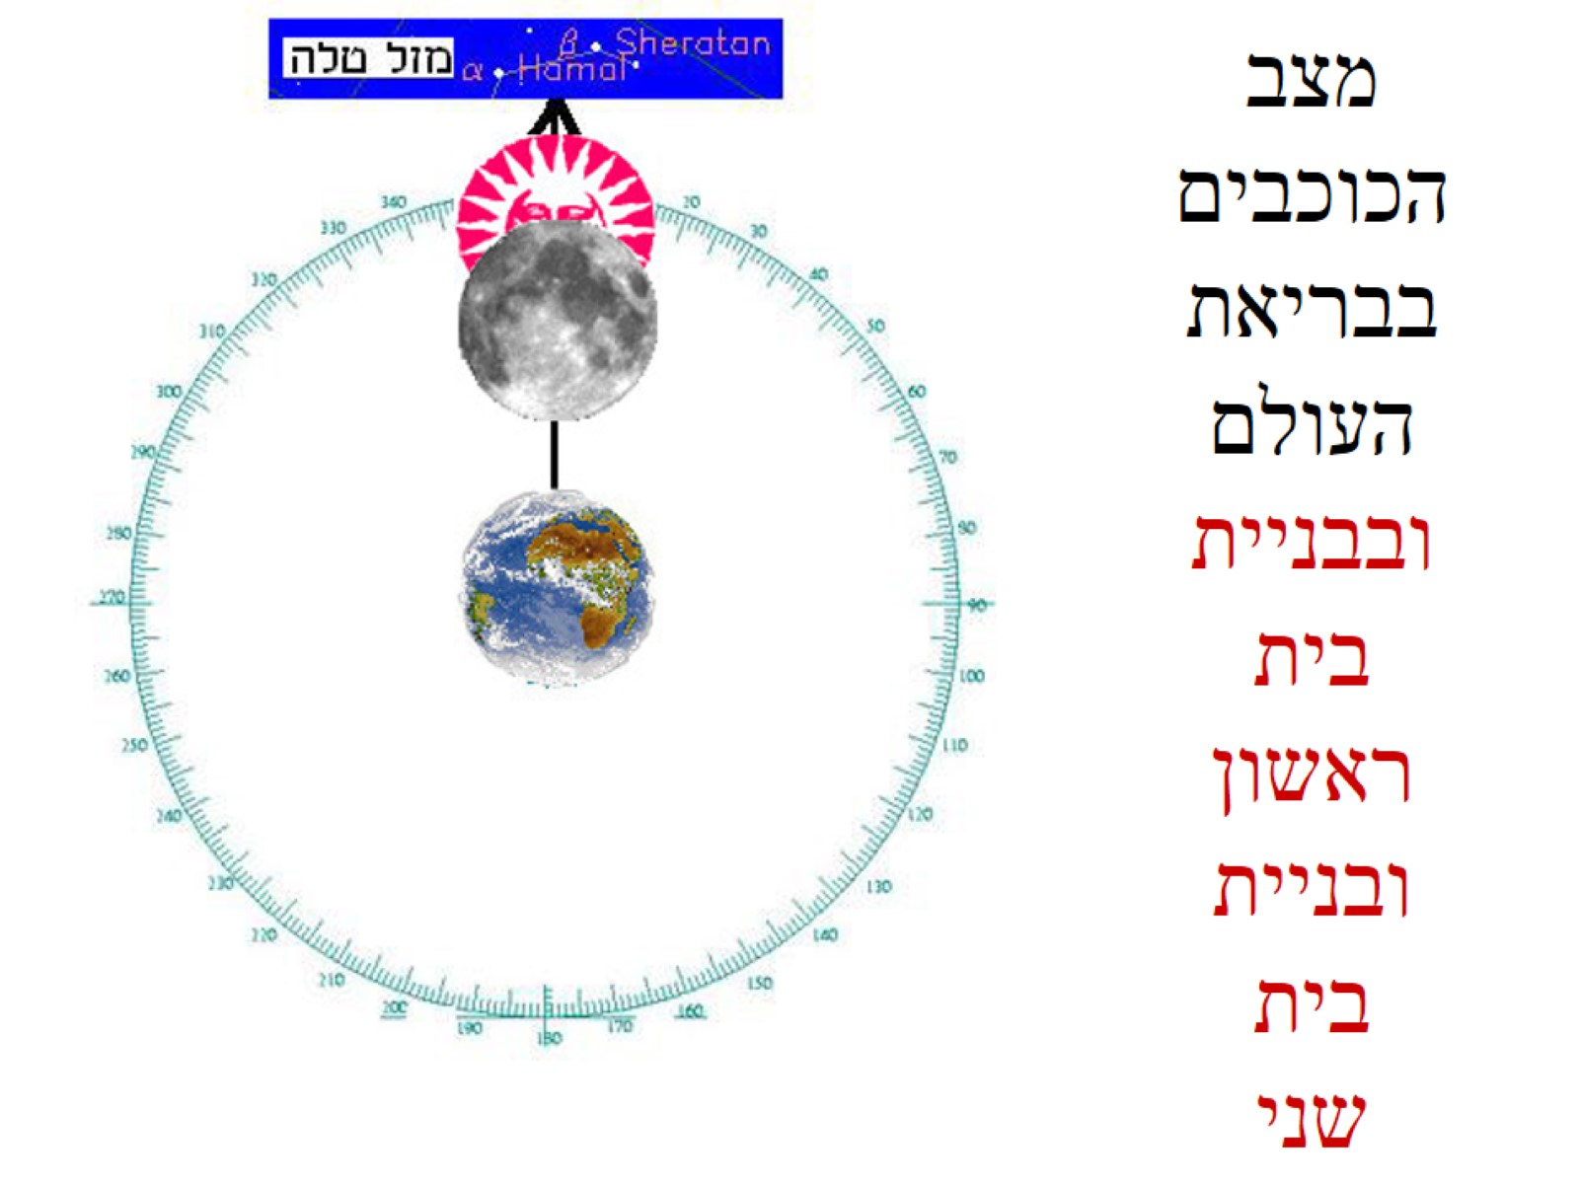
מצב הכוכבים בבריאת העולם ובבניית בית ראשון ובניית בית שני

Slide 35
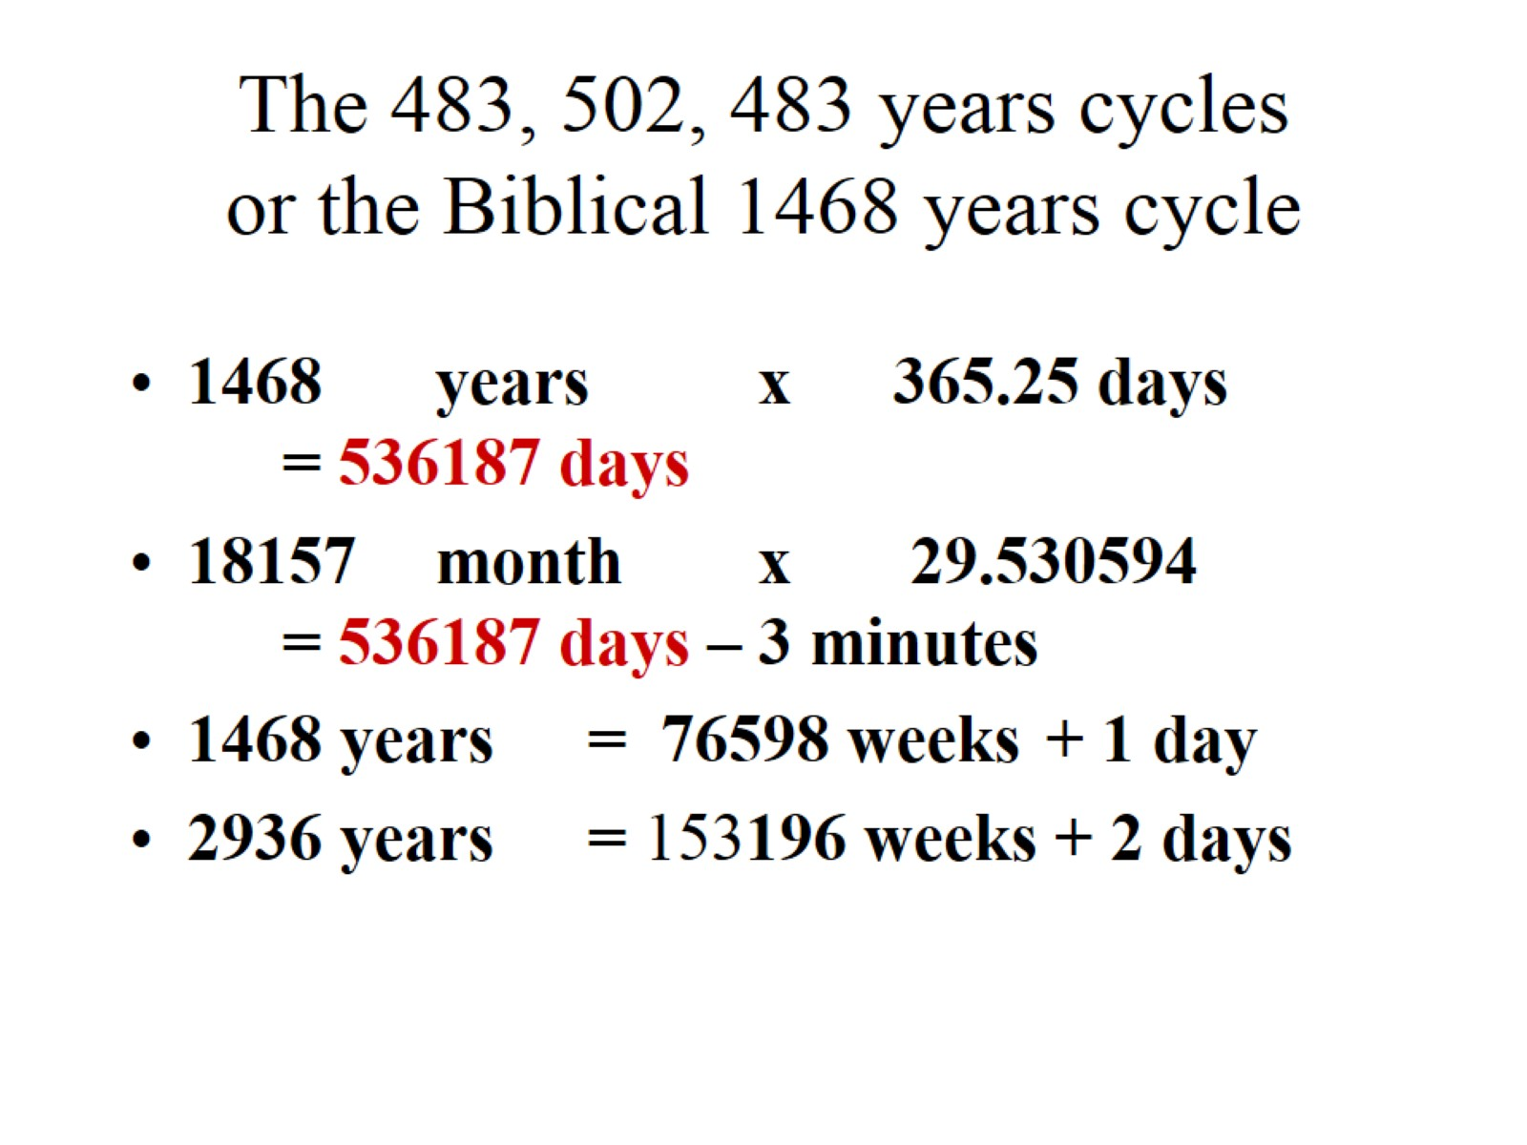
The 483, 502, 483 years cycles or the Biblical 1468 years cycle

Slide 36
הקשר בין תאריכים בתנ"ך לאסטרונומיה כפי שהובנו ע"י חכמי א"י בעת העתיקה

Slide 37
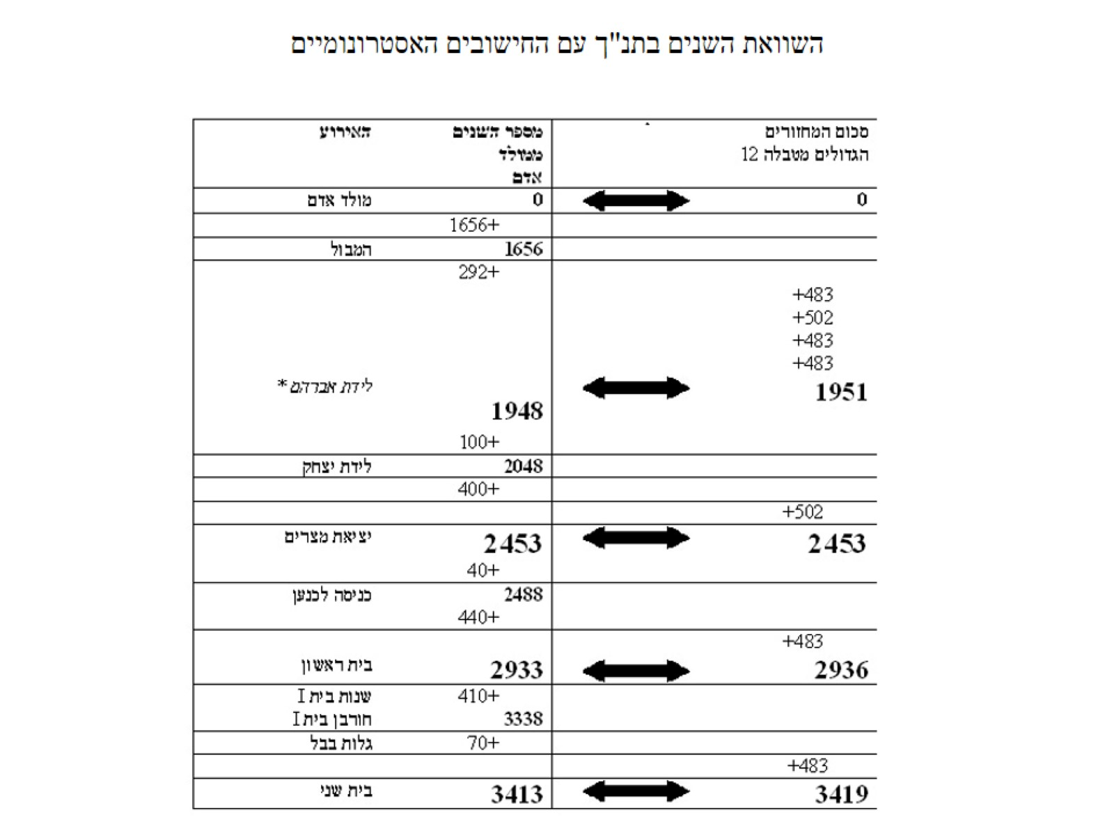
השוואת השנים בתנ"ך עם החישובים האסטרונומיים

Slide 38
shum.cc.huji.ac.il/~cariel

